Slide 1
Welkom!
Cursus ‘Sterk met Pijn’
Notes:
Open ter voorbereiding de flipovers:
Ervaringen met de huisarts
Tips om draagkracht te vergroten
Open de handout
- Oefening voor thuis

Slide 2
Programma
Welkom
Bespreken oefening voor thuis
Communiceren met je (huis)arts
Pauze
Aandacht voor lichaam
Oefenen - communiceren met je (huis)arts
Oefening voor thuis
Afsluiting
Notes:
5 minuten

Slide 3
Bespreken oefening thuis
Notes:
30 minuten – zie volgende sheet

Slide 4
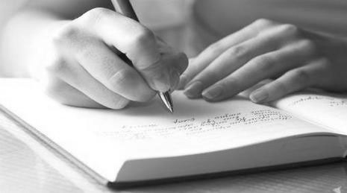
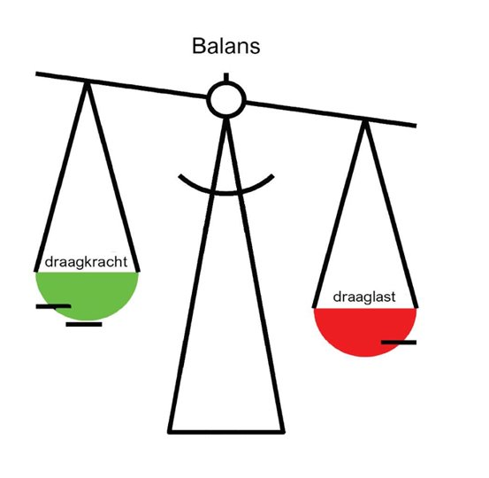
Notes:
10 minuten:
Terugblik: hoe vorige bijeenkomst ervaren?
Dagboek: wil iemand zijn ervaring delen?
Weekoverzicht: kort uitwisselen
20 minuten:
Oefening uitproberen tips om draagkracht te vergroten. In groepjes van 2 en 1 groepje van 3 max. 10 minuten ervaringen uitwisselen. Daarna nog 10 minuten om hierover te vertellen.
Flipover – vergroten draagkracht

Slide 5
Communiceren met je (huis)arts
Notes:
25 minuten
Eerst theorie uitleggen – zie volgende sheet + handouts uitdelen

Slide 6
Het GGGW model
Gevoel ➔ Vertel wat je gevoel is
“ik vind het lastig om … “
Gedrag ➔ benoem het gedrag van de ander
“mijn verhaal te vertellen als jij zit te tekenen”
Gevolg ➔ benoem de gevolgen (wat het met je doet)
“ik heb dan het idee dat het je niets interesseert”
Wens ➔ benoem je wens
“ik hoor graag wat je van mijn verhaal vindt”
Notes:
Bij elke arts is het belangrijk om eerlijk te zijn.
3 casussen ophalen uit de groep om na de pauze mee te gaan oefenen
Mogelijke voorbeelden:
De pijn wordt niet serieus genomen
HA wil niet doorverwijzen
Geen dubbel consult toewijzen

Slide 7

Notes:
15 minuten

Slide 8

Notes:
5 minuten
Ontspanningsoefening

Slide 9
Communiceren met je (huis)arts
Notes:
25 minuten
15 minuten oefenen
Oefenen – zie theorie op je handout
Groepjes van 2 en een ander groepje van 3
Oefen de 3 scenario’s
10 minuten nabespreken

Slide 10
Oefening voor thuis
Notes:
5 minuten
Dagboek
Welke hulp vraag ik en aan wie?
Vul deze week het schema in en beschrijf wat het resultaat was

Slide 11
Bedankt voor jullie aandacht
Notes:
Goed afsluiten

